Slide 1
파이썬 스터디 2주차
실증분석 연구회

Slide 2
리스트(list) 심화
List형: 순서가 있는 원소들을 모아 놓은 것
원소는 어떠한 type도 가능
하나의 list가 여러 type의 원소를 가질 수 있음
심지어 list도 다른 list의 원소가 될 수 있음
선언 방법: variable_name = [원소_1, 원소_2, . . . ]
Empty list: 원소가 하나도 없는 빈 리스트, [ ]

Slide 3
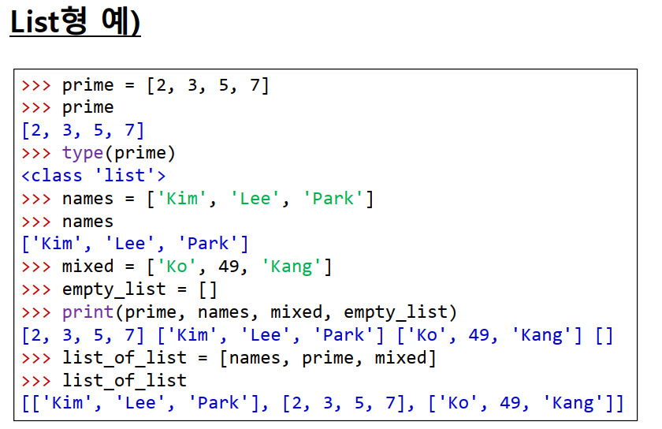

Slide 4
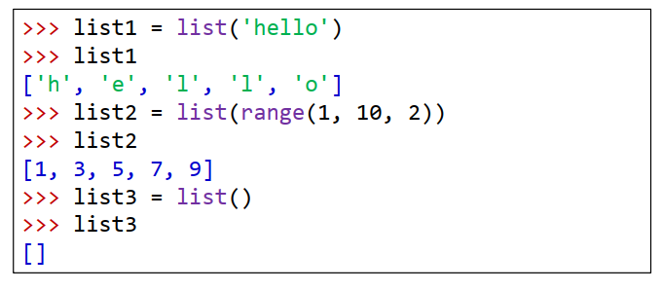
리스트 형변환
문자열을 리스트형으로 변환
문자열의 각 문자가 리스트의 원소로 변환
range 함수에서 리스트형으로 변환
range의 범위에 해당하는 숫자가 리스트의 원소로 변환

Slide 5
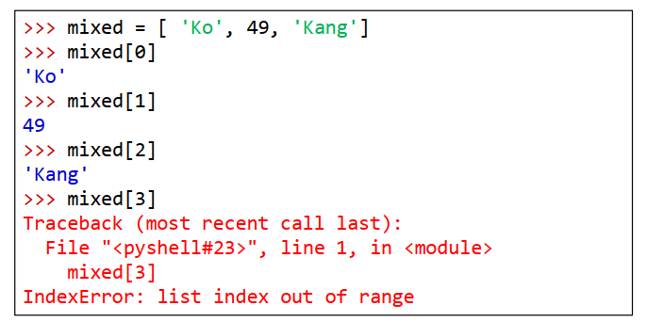
리스트의 인덱스
리스트의 각 원소는 리스트와 인덱스를 통해 접근
인덱스는 원소의 순서를 의미
첫번째 원소의 인덱스는 0, 다음 원소의 인덱스는 1씩 증가
인덱스의 범위가 벗어나면 list index out of range 에러 발생

Slide 6
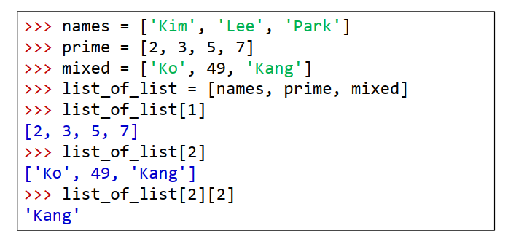
리스트의 인덱스 예)
2차원 리스트의 인덱스는 list[n][m] 식으로 쓴다

Slide 7
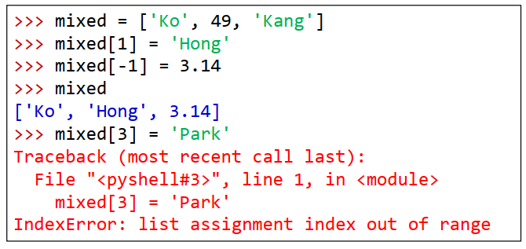
리스트형 원소 변경
할당문을 이용하여 리스트의 원소 변경
list_name[index] = new_element

Slide 8
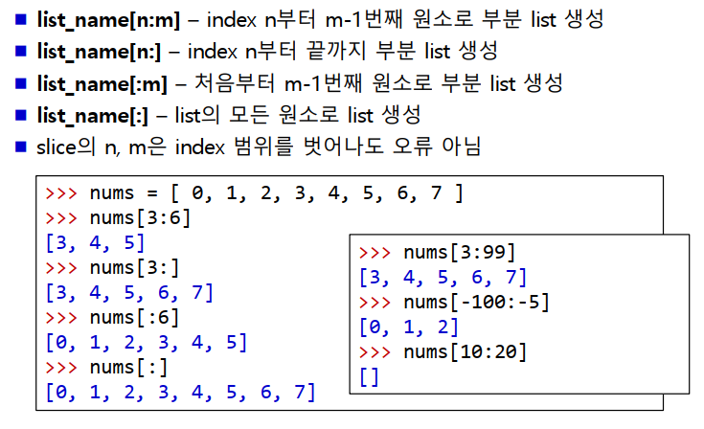
리스트의 슬라이스
슬라이스를 활용하여 리스트의 부분 리스트를 생성

Slide 9
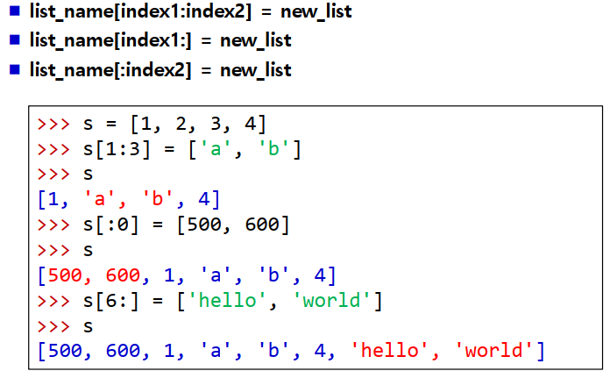
슬라이스를 사용한 원소 변경
슬라이스로 지정한 범위의 부분리스트를 배정한 리스트로 변경

Slide 10
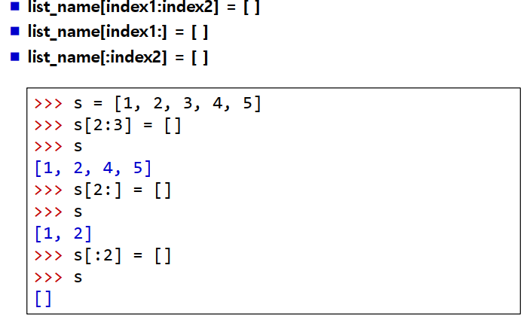
슬라이스를 사용한 원소 삭제
슬라이스로 지정한 범위의 부분 리스트에 null list 를 배정함

Slide 11
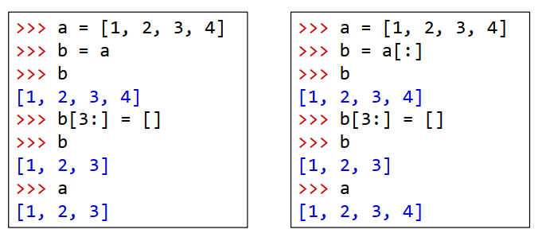
리스트 복제
리스트 변수는 객체 참조형
슬라이스 연산은 새로운 객체 생성
Notes:
왼쪽: 틀린 표기 -> 복제본에 조작을 가하면 원본도 문제 발생한다
오른쪽: 올바른 표기

Slide 12
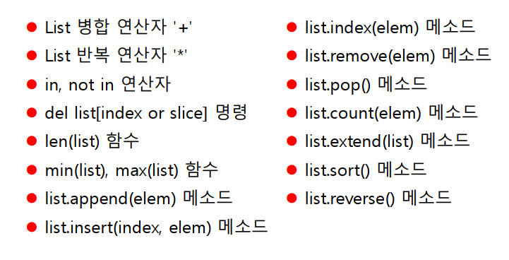
리스트 연산

Slide 13
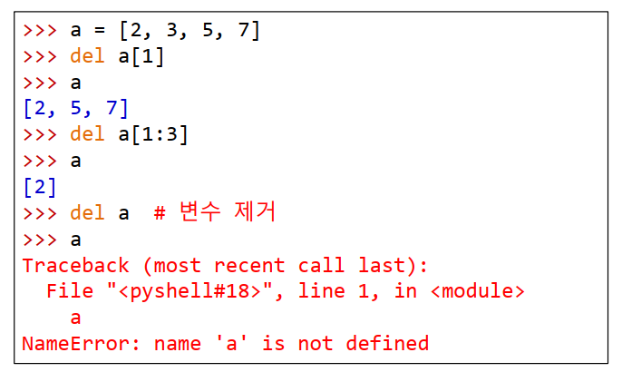
del list[index or slice] 명령
리스트의 원소를 삭제하는 명령
Notes:
존재하지 않는 a를 불렀기때문에 오류가 뜬것

Slide 14
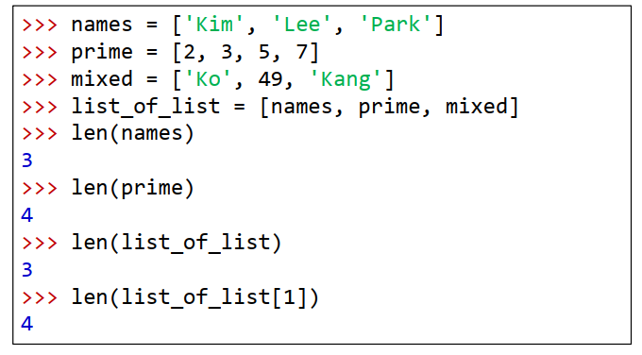
len(list) 함수
List의 원소 개수를 알려주는 함수
Notes:
이런경우 별로 없다

Slide 15
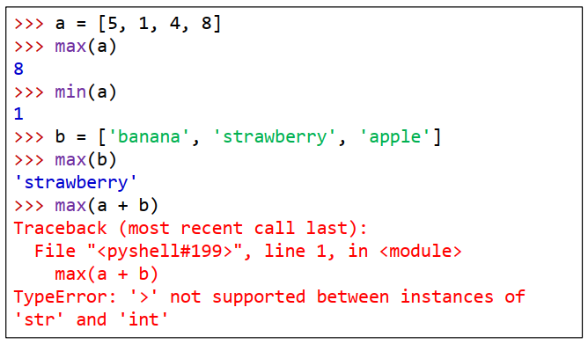
min(list), max(list) 함수
List의 원소 중에 최소값, 최대값을 구하는 함수
Notes:
list중에 min과 max를 자동적으로 구해줌
max(b)=strawberyy 나온이유: s가 사전상 제일 뒤에 있으므로

Slide 16
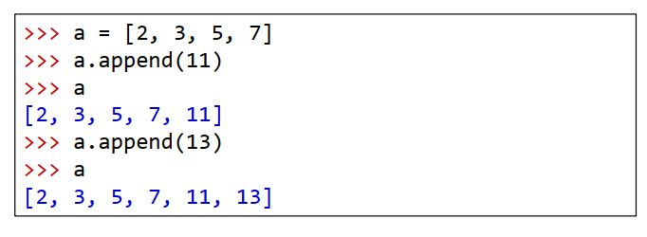
list.append(elem) 메소드
List의 맨 뒤에 elem 원소를 추가하는 메소드
Notes:
변수이름 . ~() : 특정기능을 하게 해주는 명령어
append: 맨뒤에 추가
한개씩만 추가 가능, 여러개 추가 불가능

Slide 17
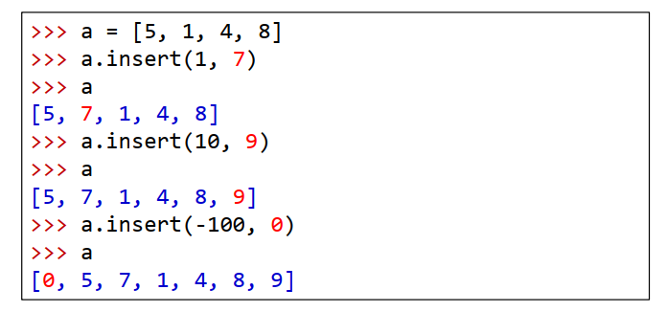
list.insert(index, elem) 메소드
List에 index 위치에 elem 원소를 추가하는 메소드
Notes:
a.insert(1,7) = 1번째 자리에 7을 추가하고 싶다는 의미

Slide 18
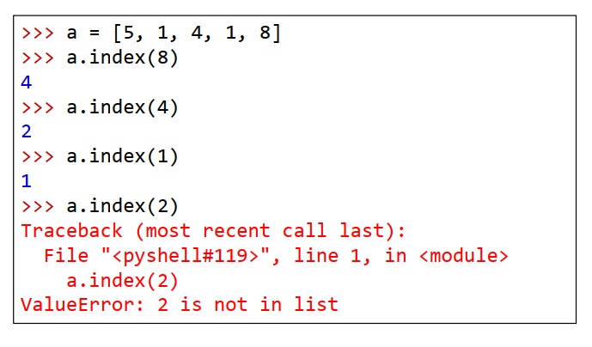
list.index(elem) 메소드
List의 elem 원소의 index를 반환하는 메소드
Notes:
내가 호출한 숫자가 몇번재 index인지 알려주는 것

Slide 19
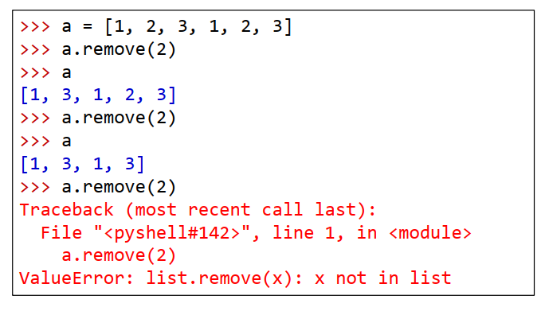
list.remove(elem) 메소드
List의 elem 원소를 제거하는 메소드
Notes:
a.remove(2) = a list에 맨 왼쪽의 2 하나만을 제거 한다. = 중복되는 원소 다 제거하고 싶다면 다른 명령어를 사용해야한다.

Slide 20
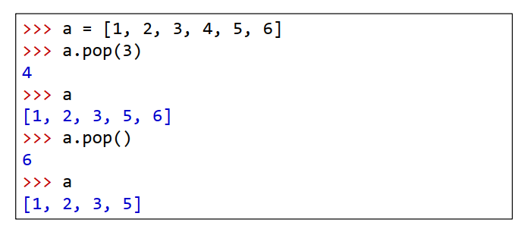
list.pop(index) 메소드
List의 원소를 제거하는 메소드
Index 생략시 마지막 원소 제거
Notes:
a.pop(3) = 3번째 index를 보여준 뒤 지우는 것
a.pop() = 제일 마지막

Slide 21
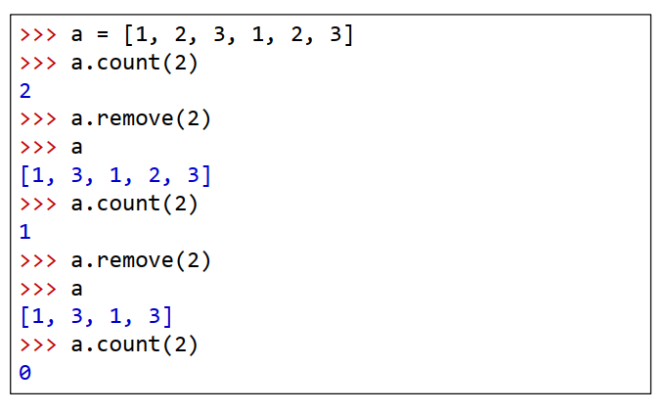
list.count(elem) 메소드
list에 포함된 elem 원소의 개수를 세는 메소드

Slide 22
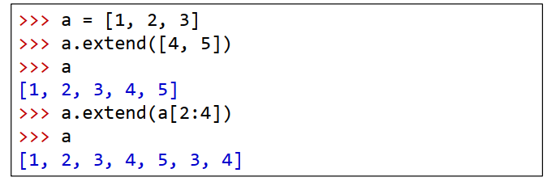
list.extend(list) 메소드
리스트에 리스트를 붙여 확장하는 메소드

Slide 23
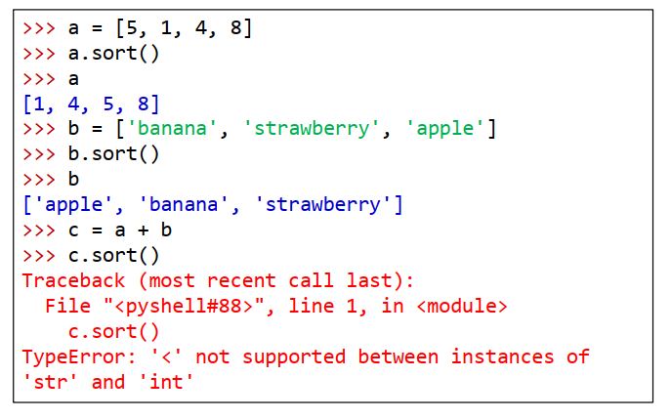
list.sort() 메소드
list에 원소를 오름차순으로 정렬하는 메소드
내림차순 정렬: list.sort(reverse = True)
Notes:
sort() -> 괄호안에 아무것도 안적으면 오름차순인데, 괄호안에 reverse=true넣어주면 내림차순으로

Slide 24
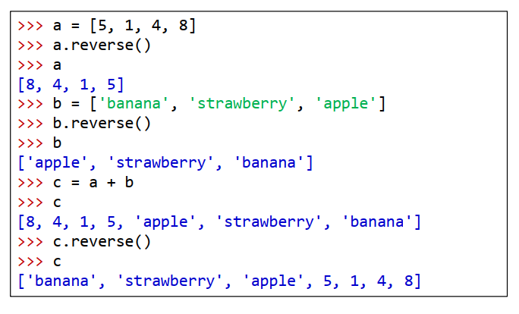
list.reverse() 메소드
list의 원소 순서를 역순으로 뒤집는 메소드
Notes:
reverse는 숫자 크기와 상관없이 순서를 반대로 정렬해준다.
분석할때 잘 안쓰임.

Slide 25
튜플(tuple) 심화
tuple형: list형과 같이 순서가 있는 원소들을 모아 놓은 것
list형과의 차이점은 원소를 변경 할 수 없다는 것
list형과 구분하기 위해 ( )로 표기
선언 방법: variable_name = ( element_1, element_2, . . . )
empty tuple: 원소를 갖지 않는 tuple, ( )
Notes:
tuple은 원소를 삭제할 수가 없음 / 보호가 필요한 원소를 넣을 때 사용 /
list는 대괄호고 tuple은 소괄호

Slide 26
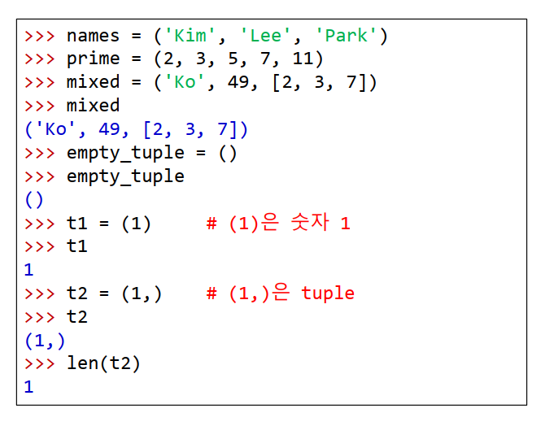
Notes:
t1=(1) -> 괄호가 무시되고 t1=1을 의미하는 것이 된다.

Slide 27
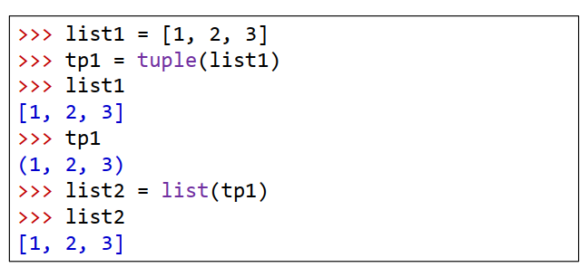
튜플 변환
list를 tuple로 변환
Notes:
list와 typle은 변수명으로 사용 못함

Slide 28
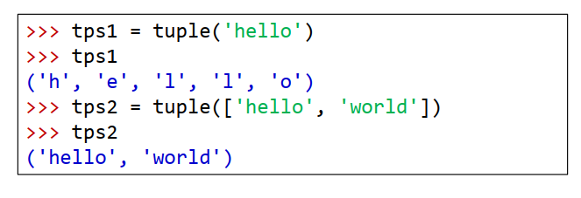
문자열을 tuple로 변환
Notes:
문자를 보존하면서 tuple로 변환하려면 대괄호를 씌워줘야한다.

Slide 29
tuple과 list 비교
tuple과 list의 공통점
원소로 구성
순서가 있는 구조, 인덱스로 접근 가능
tuple과 list의 차이점
tuple은 ( ), list는 [ ]로 표기
tuple은 원소 삽입, 삭제, 교체, 수정이 불가능
list는 원소 삽입, 삭제, 교체, 수정이 가능

Slide 30
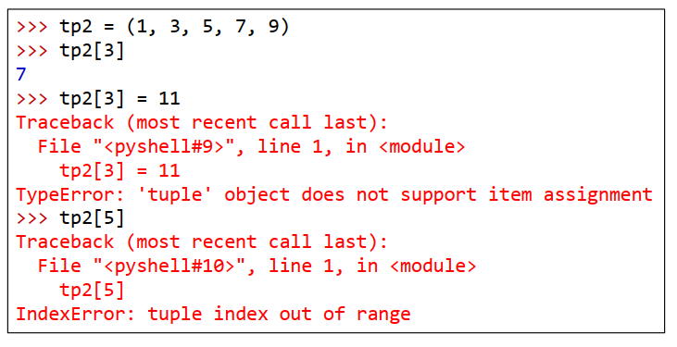
tuple 연산
index로 원소 읽기(o), 인덱스로 수정(x)

Slide 31
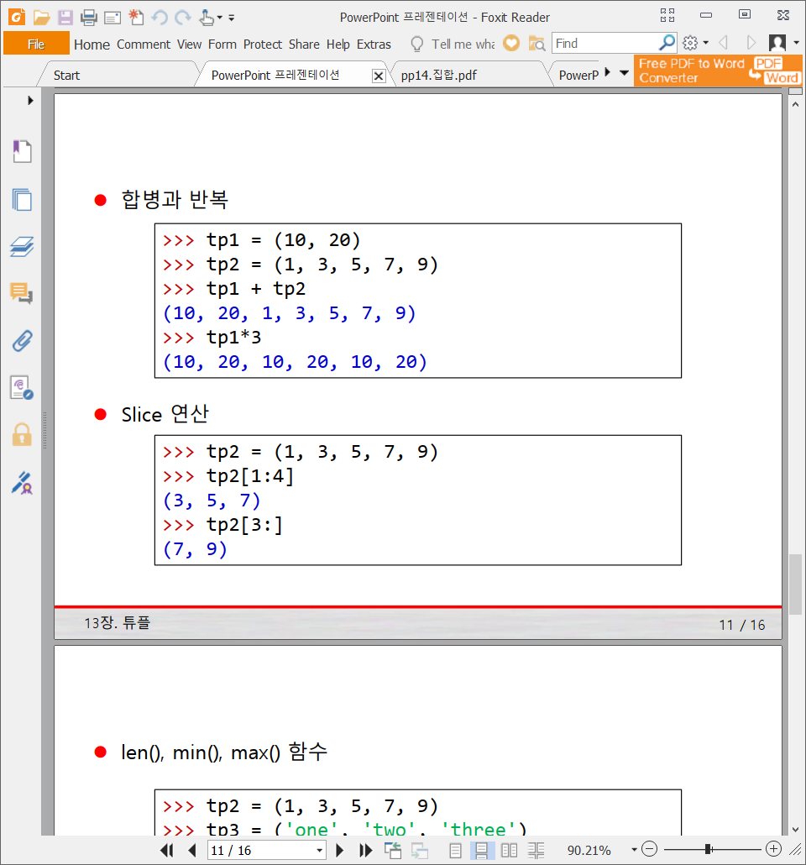
합병과 반복
슬라이스 연산
Notes:
tuple을 합쳐서 쓸 수 있음.

Slide 32
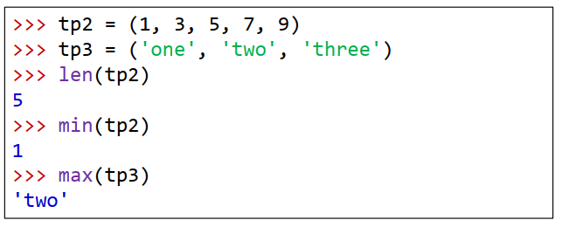
len(), min(), max() 함수

Slide 33
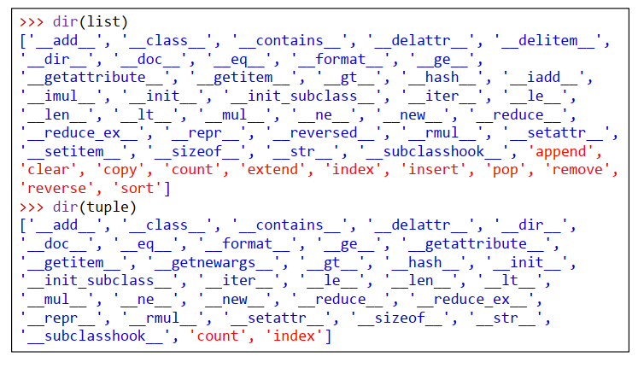
dir 함수
dir 함수: 해당 객체의 속성 리스트 작성
Notes:
list와 tuple에서 사용가능(파란), 불가능(빨강) 명령어

Slide 34
집합(set) 심화
set형: 집합 자료형
list형, tuple형과 달리 원소에 순서가 없다.
데이터 중복을 허용하지 않는다.
선언 방법: var_name = { elem_1, elem_2, . . .}
empty set: 원소가 없는 빈 set
empty set을 만드는 방법: my_set = set()
주의: my_set = { }은 empty set이 아니라 empty dictionary가 된다.

Slide 35
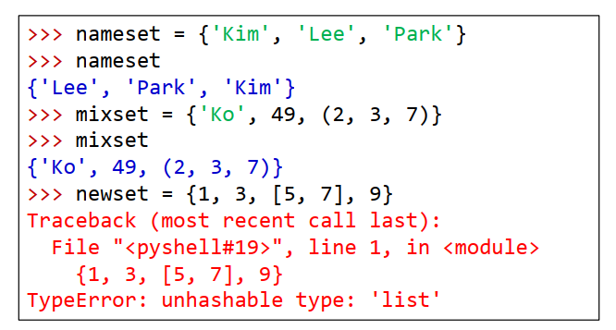

Slide 36
hashable, mutable
hashable, 해시 가능함(객체가 변경되지 않음) <-> unhashable
해시값
사전의 키로 사용될 때 객체를 빠르게 비교하기 위한 고유한 정수값
객체의 내용을 기준으로 해시값을 만들기 때문에 객체의 내용이 변경될 수 있다면 해시값을 만들 수 없다.
따라서, 객체를 변경할 수 없는 자료형만 해시 가능하다.
숫자형, 문자형, 튜플
집합의 원소, 사전의 키는 hashable 객체만 가능하다.
집합의 원소, 사전의 키는 고유하게 구분 가능해야 한다.
mutable, 객체가 변경 가능함 (해시 불가능함) <-> immutable
객체를 변경할 수 있는 자료형은 해시 불가능하다.
리스트, 집합, 사전
Notes:
immutable: 원소를 변형할 수 없는 숫자형 자료들,
dictionary자료에는 immutable만 사용 가능하다.

Slide 37
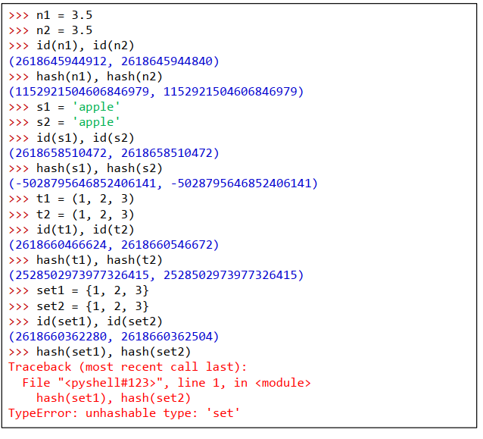
Notes:
넘어감

Slide 38
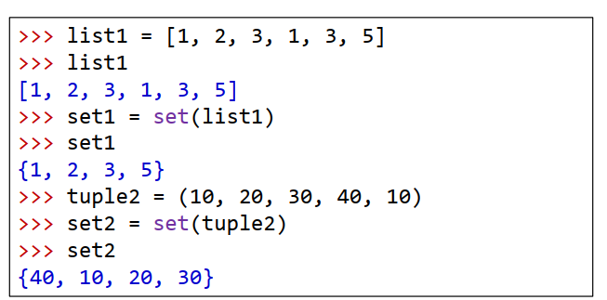
set 변환
list/tuple을 set으로 변환
중복되는 원소는 하나만 남음
Notes:
중복되는 모든 원소를 하나만 남기고 사라지게 가능
set 은 중복 삭제할 때, 포함관계에서 사용가능

Slide 39
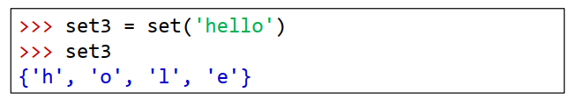
문자열을 set으로 변환
문자열의 각 글자가 하나의 원소로 전환됨
중복되는 글자는 하나만 남음

Slide 40
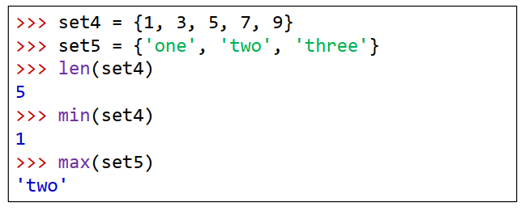
set 연산
len(), min(), max() 함수
slice 연산은 set 에서 사용 불가: index 구조가 아니기 때문

Slide 41
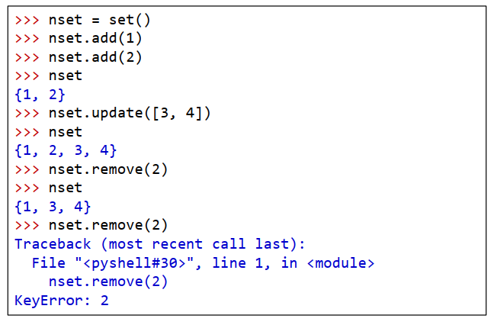
원소 추가, 삭제
원소 추가, 삭제: add(), update(), remove() 함수

Slide 42
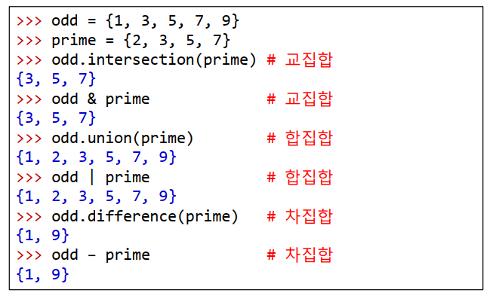
수학적 집합 연산자
set의 수학 연산자: 교집합 &, 합집합 |, 차집합 -

Slide 43
사전(dictionary) 심화
dictionary형: key와 value 쌍으로 구성된 원소의 집합
dictionary형은 set형과 마찬가지로 원소의 순서가 없다
고유한 단어(key)와 그 의미(value)가 쌍을 이루는 형식
key는 변경할 수 없는(immutable) 자료형만 사용 가능
list형, set형, dict형을 제외한 모든 자료형을 사용할 수 있음
hashable 자료형
value는 모든 자료형을 사용할 수 있음
선언 방법: var_name = { key_1 : value_1, key_2 : value_2 . . . }
empty dictionary: { }또는 dict()

Slide 44
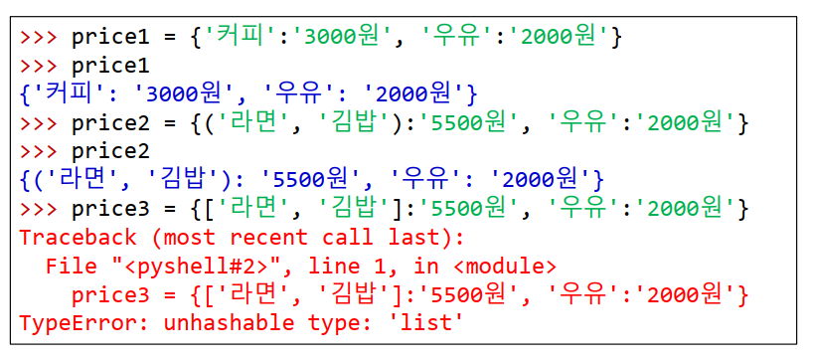

Slide 45
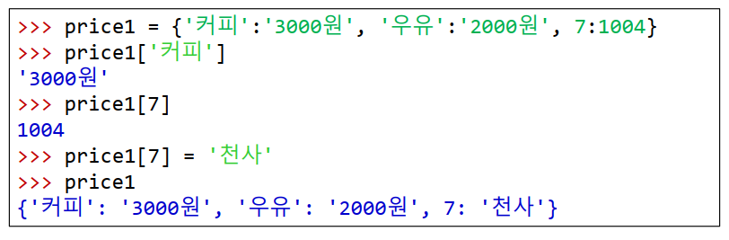
dictionary형의 특징
dict형은 인덱스가 아닌 key로 원소에 접근
key를 통해 value를 가져올 수 있다.
할당문으로 value를 변경할 수 있다.

Slide 46
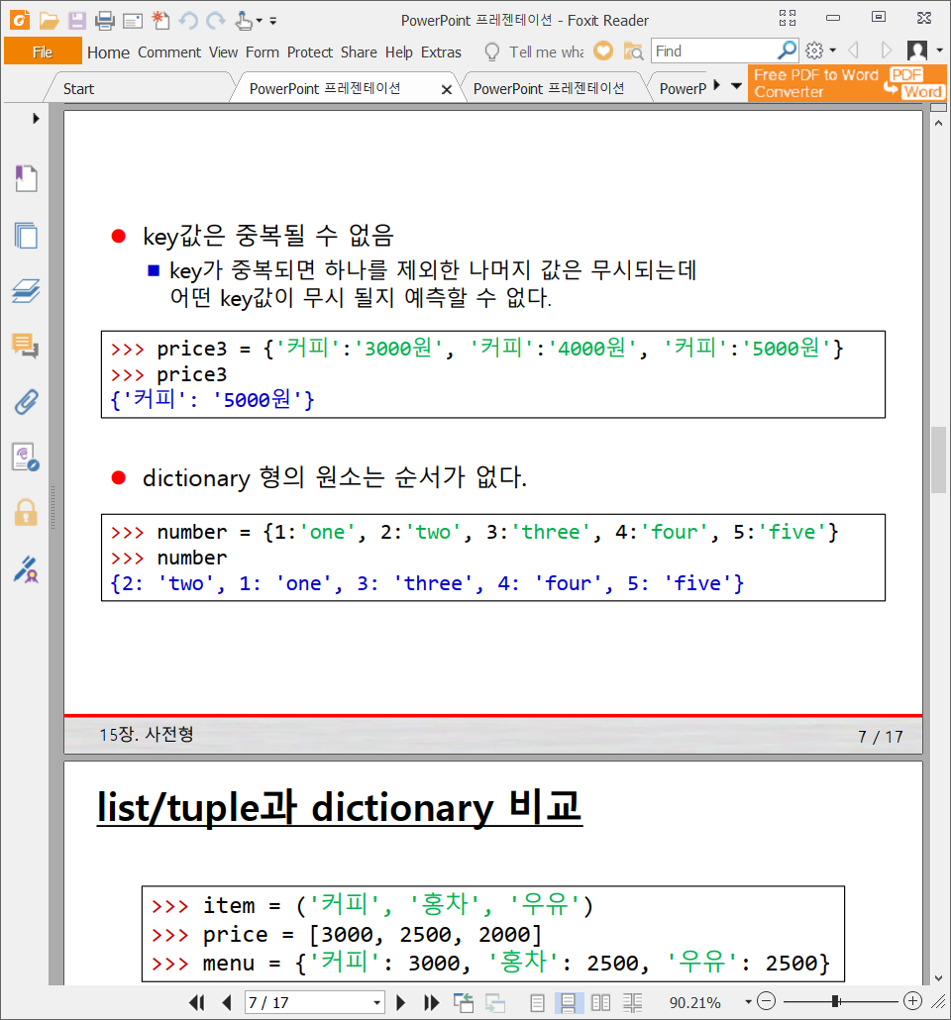
key값은 중복될 수 없음
key가 중복되면 하나를 제외한 나머지 값은 무시되는데 어떤 key값이 무시 될지 예측할 수 없다
dict형의 원소는 순서가 없다

Slide 47
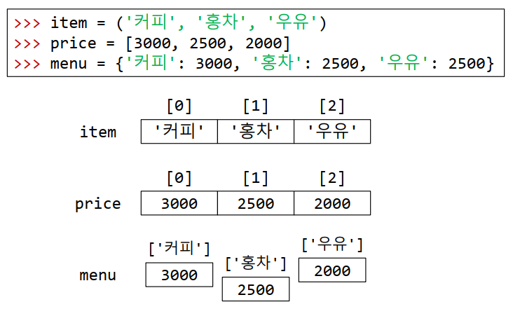
list/tuple과 dictionary 비교

Slide 48
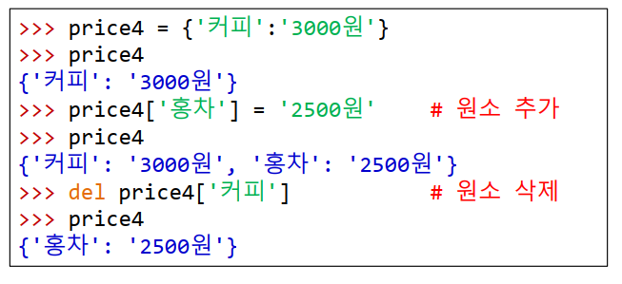
사전형 원소의 추가, 삭제
원소의 추가, 삭제
새로운 key에 value를 할당하면 원소가 추가된다.
del 명령으로 원소를 삭제할 수 있다.

Slide 49
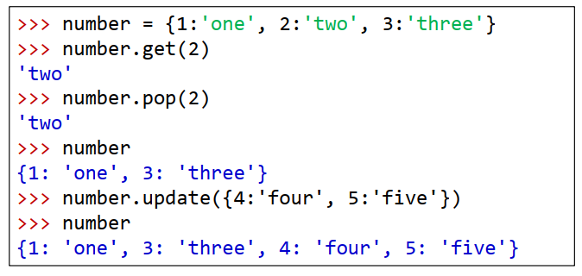
사전형 메소드
get(key) : key에 해당하는 value를 반환
pop(key) : key에 해당하는 value를 반환하고 삭제
update(dictionary) : 새로운 dict을 추가함

Slide 50
원소 변환
key 또는 value들로 이루어진 list를 리턴 하는 메소드
dict.keys(): key들로 이루어진 list 리턴
dict.values(): value 들로 이루어진 list 리턴
dict.items(): (key, value)로 이루어진 tuple의 list 리턴
list() 함수로 list로 변환 가능

Slide 51
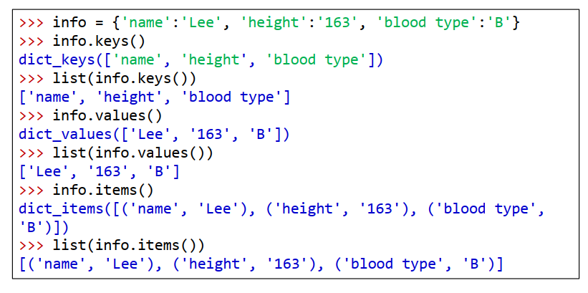

Slide 52
조건문
if 조건문
if – else 조건문
중첩 조건문
if – elif – else 조건문

Slide 53
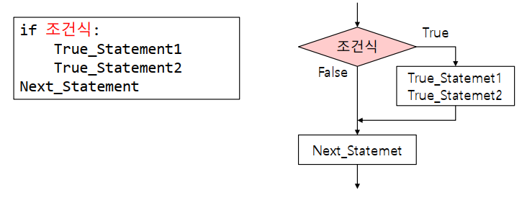
if 조건문
조건식이 참인 경우 지정 문장을 실행
조건식은 True, False 값을 갖는 논리식(비교, 논리 연산)
조건식이 숫자형, 문자형 값이면 자동으로 부울형으로 변환됨
조건식이 True면 True_statements를 실행하고 Next_statement 실행, 조건식이 False면 True_statements를 통과하고 Next_statement 바로 실행
True_statements 문장은 1글자 이상의 들여쓰기(tab)로 구분

Slide 54
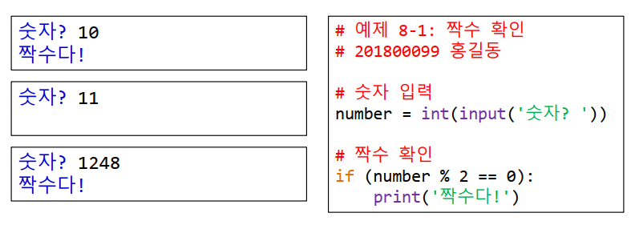
if 조건문 예) 짝수 확인
숫자를 입력 받아 짝수인 경우 ‘짝수다!’를 출력하는 프로그램을 작성 하시오. (홀수인 경우에는 아무것도 출력하지 않음)

Slide 55
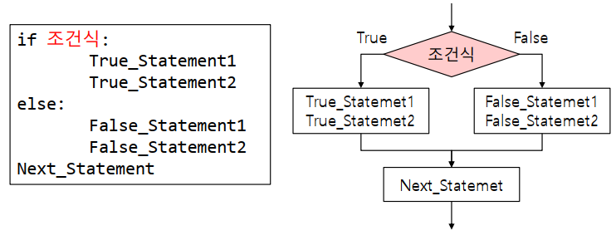
if – else 조건문
조건식의 결과에 따라 대응되는 문장을 실행
조건식이 True면 True_statements를 실행하고 Next_statement 실행, 조건식이 False면 False_statements를 실행하고 Next_statement 실행
True/False_statements 문장은 1글자 이상의 들여쓰기로 구분

Slide 56
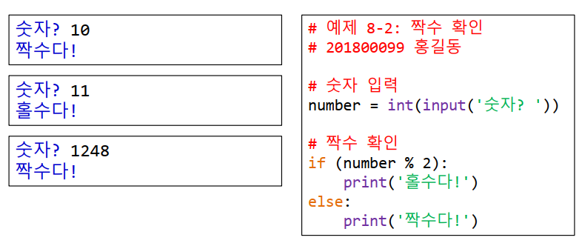
if – else 조건문 예) 짝수 확인
숫자를 입력 받아 짝수인 경우 ‘짝수다!’, 홀수인 경우 ‘홀수다!’를 출력하는 프로그램을 작성하시오

Slide 57
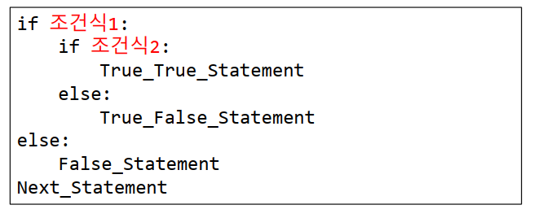
중첩 조건문
if 조건문을 중첩하여 사용하는 경우
if가 중첩될 때마다 들여쓰기를 한번 더 해야 한다.
if와 대응되는 else의 사용이 헷갈리지 않게 주의가 필요하다.

Slide 58
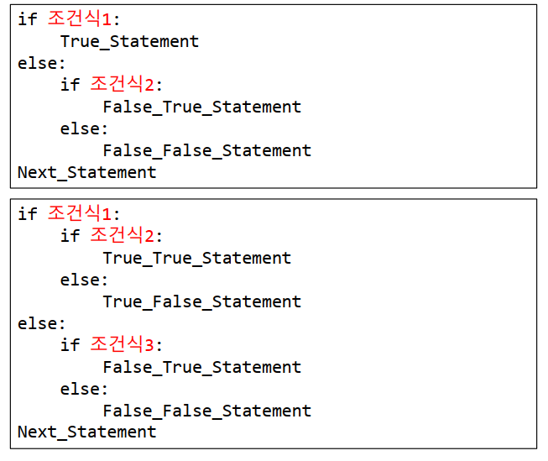

Slide 59
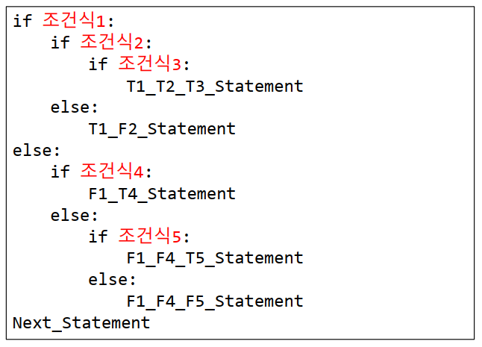

Slide 60

if – elif – else 조건문
조건문이 여러 번 중첩되면 코드를 이해하기 어려워진다
이런 경우, 소스코드 구조 자체를 바꾸는 것이 좋다.
여러 개의 조건 중에 참이 되는 하나의 조건을 찾는 경우
if – else – if를 반복하는 것보다 소스코드 구조가 간단해진다.

Slide 61

1~8까지 숫자 판별 방법 예시
elif를 사용하면 비교 횟수가 많아지지만, 이해하기 쉽다.

Slide 62
반복문
while 반복문
for 반복문
break와 continue
무한 반복문
리스트 내포

Slide 63

while 반복문
조건식이 참인 경우 지정 문장을 반복 실행
조건식이 True면 True_statements를 실행하고, 다시 조건 확인 조건식이 False면 True_statements를 통과하고 Next_statement 실행
True_statements 문장은 1글자 이상의 들여쓰기로 구분(tab)

Slide 64

while 반복문 예)

Slide 65

for 반복문
for 반복문
sequence에 나열된 값을 차례대로 item에 할당하고 True_statement 실행

Slide 66

range() 를 이용한 for 반복문
range()를 이용한 for 반복문
range() 범위의 값을 차례대로 item에 할당하고 True_statement 실행

Slide 67

break 문
반복문 안에서 break문을 만나면 즉시 반복문 종료

Slide 68

continue 문
반복문 안에서 continue문을 만나면, 나머지 문장을 무시하고 즉시 조건문으로 이동(continue 아래 문장 전부실행 안함)

Slide 69

무한 반복문
while의 조건식을 True로 고정하면 무한 반복함
반복을 종료하는 조건이 복잡하거나 여러가지 일 때 사용하면 편리함
반복문 안에서 break문을 사용하여 반복 종료

Slide 70

리스트 내포(list comprehension)
리스트 내포
리스트로부터 새로운 리스트를 만드는 방법을 간단하게 기술하는 방법

Slide 71

리스트 내포 예)

